Slide 1
老司机学Swoole之
基础进阶篇
快
帅
酷
刻意训练自己的技术套路
讲师：沈逸

Slide 2
场景练习：
简易进程管理器(1):读取配置、启动多个子进程

Slide 3
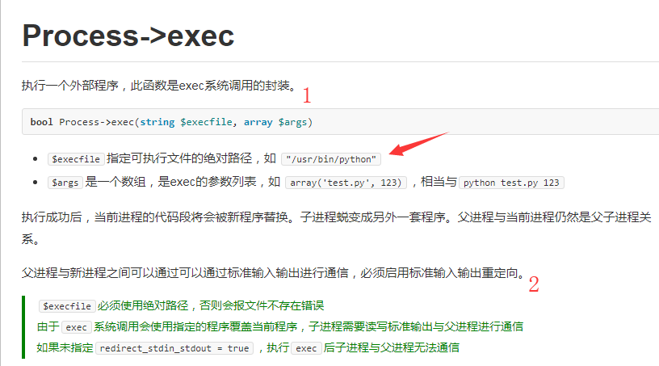
首先看文档

Slide 4
看需求
主进程
外部程序
子进程
监控配置文件
子进程

Slide 5
编写个配置文件
[childs]
child1=/usr/bin/env php /pro/child1.php
child2=/usr/bin/env php /pro/child2.php

Slide 6
读取
function init(){
$config=parse_ini_file("./pm/p.conf",true);
foreach($config['childs'] as $key=>$v){
$exec_params=explode(" ",$v);
var_dump($exec_params);
$p=new \Swoole\Process(function(\Swoole\Process $p) use($exec_params){
$exec_path=$exec_params[0];
$exec_args=array_splice($exec_params,1);
$p->exec($exec_path,$exec_args);
});
$p->start();
}
}

Slide 7
欢迎加入我们的QQ群
程序员在囧途教育QQ群
606976586

